Slide 1

Ministério da saúde
Secretaria de atenção à saúde
Departamento de Atenção Especializada e Temática
Coordenação-Geral de Atenção Especializada
Rede de Atenção à Saúde das Pessoas com Doenças Crônicas
Stella Lemke
28 de agosto de 2017
São Paulo/SP

Slide 2

O que são doenças crônicas?
Doenças que apresentam início gradual, com duração longa ou incerta, que, em geral, apresentam múltiplas causas e cujo tratamento envolva mudanças de estilo de vida, em um processo de cuidado contínuo que, usualmente, não leva à cura
Notes:
Determinantes sociais de saúde: Condição em que as pessoas vivem e trabalham
fatores sociais, econômicos, culturais, étnicos/raciais, psicológicos e comportamentais que influenciam a ocorrência de problemas de saúde e seus fatores de risco na população

Slide 3
DCNT
Principal causa de morte no Brasil e no mundo
Doenças do aparelho circulatório, câncer, diabetes, doenças respiratórias crônicas
morbidades relacionadas, mortes prematuras, perda de qualidade de vida, limitação de atividades de trabalho/lazer
Fatores de risco modificáveis: tabagismo, consumo nocivo de álcool, inatividade física, alimentação e obesidade

Slide 4

Plano de Ações Estratégicas para o Enfretamento das DCNT no Brasil 2011-2022
importância epidemiológica
magnitude como problema de saúde pública
Promover o desenvolvimento e a implementação de políticas públicas efetivas, integradas, sustentáveis e baseadas em evidências para a prevenção e o controle das DCNT e seus fatores de risco e fortalecer os serviços de saúde voltados às doenças crônicas

Slide 5
Vigilância, Informação, Avaliação, Monitoramento
Promoção da Saúde
Cuidado Integral

Slide 6
conhecer a distribuição, magnitude e tendência das doenças e seus fatores de risco para subsidiar o planejamento, a execução e a avaliação das ações
Fomentar ações articuladas que promovam comportamentos e estilos de vida saudáveis
Fortalecer a capacidade de resposta do SUS

Slide 7









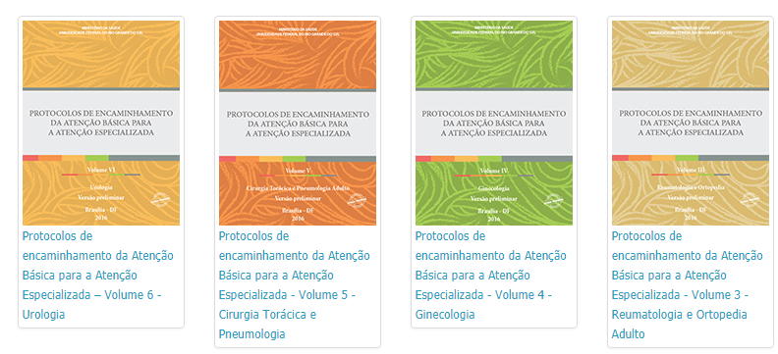
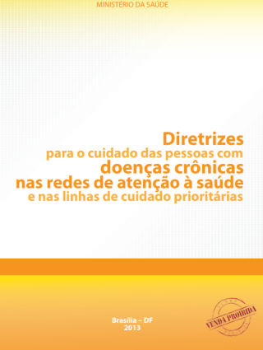

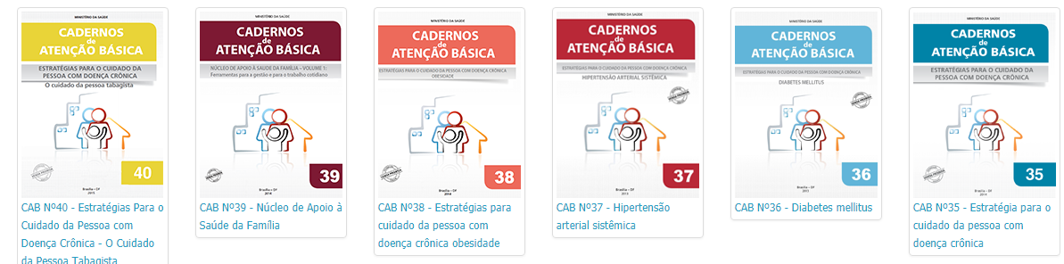
Promoção da saúde
Vigilância, Informação, Avaliação, Monitoramento
Cuidado Integral

Slide 8
Portaria GM/MS nº 4.279/2010
Redes de Atenção
Superação da fragmentação da assistência à saúde
Integralidade do cuidado
Atenção Centrada no indivíduo
Integração sistêmica de ações e serviços Integração de serviços preventivos, diagnósticos e terapêuticos
Organização de fluxos assistenciais em todos os níveis de atenção

Slide 9
Portaria GM/MS nº 252/2013
Portaria GM/MS nº 483/2014
Rede de Atenção à Saúde das Pessoas com Doenças Crônicas
Ampliar acesso aos serviços de saúde, aos recursos diagnósticos e terapêuticos
Garantir qualidade da atenção à saúde
Promover saúde
Fortalecer o autocuidado
Ampliar ações para enfrentamento dos fatores de risco
Impactar positivamente nos indicadores de saúde

Slide 10








Papel dos gestores públicos
Organização da Rede de Atenção à Saúde

Slide 11
Organização e Operacionalização
Planejar o cuidado
Organizar as ações
Garantir o acesso
Registrar as informações
Manter a comunicação

Slide 12
Organização e Operacionalização
Identificar as necessidades de saúde da população no território
Definir as ações e os serviços que serão ofertados por cada componente da Rede
Expressar os fluxos assistenciais
Garantir acesso regulado
Articular ações intersetoriais
Estabelecer estratégias para apoio ao autocuidado de maneira a garantir a autonomia do indivíduo, o conhecimento sobre sua saúde
Definir indicadores e metas de acompanhamento e avaliação

Slide 13
Prevenção e Educação para Saúde
Diagnóstico precoce
Tratamento adequado e em tempo oportuno

Slide 14
Prevenção e Educação para Saúde
Diagnóstico precoce
Tratamento adequado e em tempo oportuno
Atenção Básica
Unidade Básica de Saúde
Atenção Especializada
unidades ambulatoriais e hospitalares
promoção da saúde
sinais e sintomas
Consultas e exames especializados
Tratamento especializado
encaminhamento por protocolos de regulação gerenciados pelas Secretarias Estaduais e Municipais de Saúde
Notes:
Organizar o atendimento dos pacientes na rede assistencial, definindo os estabelecimentos para os quais os pacientes que precisam do cuidado deverão ser encaminhados

Slide 15
Desafios imediatos
Fortalecer e ampliar o acesso às informações relativas à Promoção E prevenção
  Cessação do tabagismo
  Adoção de dietas saudáveis
  Estímulo a prática de atividades físicas
Ampliar acesso ao diagnóstico e ao tratamento, com qualidade e equidade
Garantir que todos os pacientes com diagnóstico iniciem seu tratamento em tempo oportuno
Definir e pactuar serviços para procedimentos especializados e referência para tratamento de casos confirmados

Slide 16
Coordenação-Geral de Atenção Especializada
rede.cronicas@saude.gov.br
(61) 3315-9052

